Slide 1
第五章 汇编语言程序设计

Slide 2
主要内容
汇编语言源程序的结构
汇编语言语句格式
伪指令
功能调用
汇编语言程序设计

Slide 3
§4.1 汇编语言源程序
了解：
汇编语言源程序的结构
汇编语言语句类型及格式

Slide 4
一、汇编语言源程序结构

Slide 5
1. 汇编语言源程序与汇编程序
汇编语言源程序
汇编程序
用助记符编写
源程序的编译程序
汇编语言源程序
机器语言目标程序
汇编程序

Slide 6
2. 汇编语言程序设计与执行过程
编辑
文本编辑器，如 EDIT.COM
错误
源程序：文件名.asm
汇编
汇编程序，如 ML.EXE
错误
目标模块：文件名.obj
连接
连接程序，如 LINK.EXE
错误
可执行文件：文件名.exe
调试
调试程序，如 CodeView
应用程序
错误

Slide 7
3. 汇编语言源程序结构
数据段名 SEGMENT
…
数据段名 ENDS
附加段名 SEGMENT
…
附加段名 ENDS
堆栈段名 SEGMENT
…
堆栈段名 ENDS
代码段名 SEGMENT
…
代码段名 ENDS
END

Slide 8
一个完整源程序结构
DSEG SEGMENT
DATA1 DB 1，2， 3 DUP（？）
DATA2 DW 1234H
DSEG ENDS
ESEG SEGMENT
DB 20 DUP（？）
ESEG ENDS
SSEG SEGMENT STACK ‘STACK’
DB 200 DUP（？）
SSEG ENDS

Slide 9
可以分成多行写，例如：ASSUME CS: CSEG
ASSUME DS: DSEG
CSEG SEGMENT
ASSUME CS：CSEG，DS：DSEG，ES：ESEG，SS：SSEG
START：MOV AX，DSEG
MOV DS，AX
MOV AX，ESEG
MOV ES，AX
MOV AX，SSEG
MOV SS，AX
┇
CSEG ENDS
END START
段寄存器初始化
——将段地址送相应的段寄存器
源程序
代码

Slide 10
【例】编写一个两个字相加的程序
DSEG SEGMENT ；定义数据段
DATA1 DW 1234H ；定义被加数
DATA2 DW 5678H ；定义加数
DSEG ENDS ；数据段结束
ESEG SEGMENT ；定义附加段
SUM DW 2 DUP（？） ；定义存放结果区
ESEG ENDS ；附加段结束
CSEG SEGMENT ；定义代码段

Slide 11
；下面的语句说明程序中定义的各段分别用哪个段寄存器寻址
ASSUME CS：CSEG，DS：DSEG，ES：ESEG
START： MOV AX，DSEG ；START为程序开始执行的启动标号
MOV DS，AX ；初始化DS
MOV AX，ESEG
MOV ES，AX ；初始化ES
LEA SI，SUM ；存放结果的偏移地址送SI
MOV AX，[DATA1] ；取被加数
ADD AX，[DATA2] ；两数相加
MOV ES：[SI]，AX ；和送附加段的SUM单元中
HLT
CSEG ENDS ；代码段结束
END START ；源程序结束

Slide 12
二、汇编语言语句类型及格式

Slide 13
1. 汇编语言语句类型
指令性语句
指示性语句
CPU执行的语句，能够生成目标代码
CPU不执行，而由汇编程序执行的语句，不生成目标代码
Notes:
指令性语句（伪指令语句）：它是一种不产生目标代码的语句，它仅仅在汇编过程中告诉汇编程序应如何汇编。例如，告诉汇编程序已写出的汇编语言源程序有几个段，段的名字是什么；定义变量，定义过程，给变量分配存储单元，给数字或表达式命名等。显然，伪指令语句是汇编程序在汇编时使用的。

Slide 14
2. 汇编语言语句格式
指令性语句：
[标号：] [前缀] 助记符 [操作数]，[操作数] [ ；注释]
操作码
指令的符号地址
标号后要有冒号
注释前加分号
LOOPER： MOV AL，[SI] ；将[SI]所指向的内容赋给AL
Notes:
并非每条指令语句必须有标号，但如果一条指令前面有一标号，则程序中其它地方就可以引用这个标号。

Slide 15
标号有三种属性：段、偏移量和类型。
① 标号的段属性是定义标号在程序段的段地址，当程序中引用一个标号时，该标号的段值应在CS寄存器中。
② 标号的偏移量属性表示标号所在段的起始地址到定义该标号的地址之间的字节数。偏移量是一个16位无符号数。
③ 标号的类型属性有两种：NEAR和FAR。前一种标号可以在段内被引用；后一种标号可以在其它段被引用。

Slide 16
指示性语句格式
[名字] 伪指令助记符 操作数 [，操作数，…] [ ；注释]
变量的符号地址
其后不加冒号
指示性语句中至少有一个操作数
DATA1 DB 0F8H，60H，0ACH ；定义含有3个元素的字节变量

Slide 17
3. 操作数
寄存器
存储器单元
常量
变量或标号
表达式

Slide 18
常 量
数字常量:以字母A～F开头的十六进制数，前面要用0表达，以避免与其他符号混淆。
字符串常量:用单引号引起的字符或字符串
例：‘A’
MOV AL，’A’
例：’ABCD’
汇编时被译成对应的ASCII
码41H，42H，43H，44H
常量并不被分配内存空间，因为存储在内存空间中的内容是可变的

Slide 19
变 量
代表内存中的数据区，程序中视为存储器操作数
变量的属性：
变量所在段的段地址
变量单元地址与段首地址之
间的位移量。
字节型、字型和双字型
段 值
偏移量
类 型
变量定义格式：<变量名>DB/DW/DD/DQ/DT<表达式>
Notes:
变量定义中的表达式确定了变量的初值

Slide 20
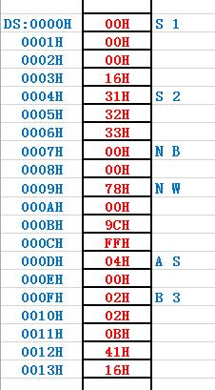
变量空间分配：变量与常量不同，汇编程序会给变量被分配存储空间，EQU定义的常量则不占用存储空间。
注意变量的偏移地址和变量的值两者的区别，且变量一旦定义，则有类型
变量名 偏移地址 变量的值
S1 0000H 00H
S2 0004H 31H
NW 0009H 0078H
例1：某个数据段为：
DATA SEGMENT
S1 DB 0,?,?,22
S2 DB ‘123’
COUNT EQU $－S1
NB DB 2 DUP(?)
NW DW 120,-100
AS DW S2 ;用地址表达式定义变量
B3 DB 2 DUP(2),1 DUP(11,’A’),16H
DATA ENDS
$—汇编地址计数器,记录当前汇编地址，Count的值为7

Slide 21
表达式
算术运算
逻辑运算
*关系运算
取值运算和属性运算
其它运算

Slide 22
算术运算和逻辑运算符
算术运算符
+，-，*，/，MOD
逻辑运算符
AND，OR，NOT，XOR
例：
MOV AL，8 AND 4
MOV AL，8+4-1

Slide 23
取值运算符
用于分析存储器操作数的属性
获取变量的属性值
OFFSET
取得其后变量或标号的偏移地址
取得其后变量或标号的段地址
SEG
TYPE 取变量的类型
LENGTH 取所定义存储区的长度
SIZE 取所定义存储区的字节数

Slide 24
Type 返回值：
（1）对于变量有3种。
1：字节型； 2：字型；4：双字型;
（2）对于标号有2种：
－1：NEAR（段内）
－2：FAR（段间）

Slide 25
取值运算符例
MOV AX，SEG DATA
MOV DS，AX
MOV BX，OFFSET DATA
LEA BX，DATA
等价于

Slide 26
取值运算符例
若BUFFER存储区用如下伪指令定义：
BUFFER DW 200 DUP(0)
则：
TYPE BUFFER 等于2
LENGTH BUFFER 等于200
SIZE BUFFER 等于400
注意：SIZE＝LENGTH＊TYPE

Slide 27
属性运算符
用于指定其后存储器操作数的类型
运算符：PTR
例：
MOV BYTR PTR[BX]，12H

Slide 28
其它运算符
方括号：
[ ]
段重设符
段寄存器名：[ ]
方括号中内容为操作数的偏移地址
用于修改默认的段基地址

Slide 29
上述运算符和操作符构成表达式时的优先级：
（）、[ ]、< >、LENGTH、SIZE、WIDTH、MASK；PTR、OFFSTE、SEG、TYPE、THIS、段操作符；HIGH、LOW；
*、/、MOD、SHL、SHR；
+、-；
EQ、NE、LT、LE、GT、GE；
NOT；
AND、OR、XOR；
SHORT
高
+、-等表达式运算debug不支持，但是MASM支持
低
从左到右顺序运算

Slide 30
§4.2 伪指令
掌握：
伪指令的格式及实现的操作
伪指令的应用

Slide 31
伪指令
由汇编程序执行的“指令系统”
作用：
定义变量；
分配存储区
定义逻辑段；
指示程序开始和结束；
定义过程等。

Slide 32
常用伪指令
数据定义伪指令
符号定义伪指令
段定义伪指令
结束伪指令
过程定义伪指令
宏命令伪指令

Slide 33
一、数据定义伪指令
用于定义数据区中变量的类型及大小
格式：
[变量名] 伪指令助记符 操作数，… ；[注释]
符号地址
定义变量值及区域大小
定义变量类型

Slide 34
1. 数据定义伪指令助记符
DB 定义的变量为字节型
DW 定义的变量为字类型（双字节）
DD 定义的变量为双字型（4字节）
DQ 定义的变量为4字型（8字节）
DT 定义的变量为10字节型

Slide 35
数据定义伪指令例
DATA1 DB 11H，22H，33H，44H
DATA2 DW 11H，22H，3344H
DATA3 DD 11H*2，22H，33445566H
以上变量在内存中的存放形式

Slide 36
数据定义伪指令例_变量在内存中的分布
DATA3
22
0
DATA1
11
0
22
0
33
22
44
0
DATA2
11
0
00
0
22
XX
00
66
44
55
33
44
33

Slide 37
数据定义伪指令的几点说明
伪指令的性质决定所定义变量的类型；
定义字符串必须用DB伪指令
例：
DATA1 DB ‘ABCD’，66H
41H
‘A’
42H
‘B’
43H
‘C’
44H
‘D’
66H

Slide 38
2. 重复操作符
作用：
为一个数据区的各单元设置相同的初值
目的：
常用于声明一个数据区
格式：
[变量名] 伪指令助记符 n DUP（初值，…）
例：
M1 DB 10 DUP（0）

Slide 39
3. “？”的作用
表示随机值，用于预留存储空间
MEM1 DB 34H，’A’，？
DW 20 DUP（？）
随机数
占1个字节单元
预留40个字节单元，每单元为随机值

Slide 40
数据定义伪指令例
M1 DB ‘How are you?’
M2 DW 3 DUP(11H)，3344H
DB 4 DUP（？）
M3 DB 3 DUP（22H，11H，？）
变量在内存中的分区

Slide 41
数据定义伪指令例
M2
11H
M3
22H
M1
‘H’
00H
11H
‘o’
11H
XX
‘w’
00H
22H
‘ ‘
11H
11H
‘a’
00H
XX
‘r’
44H
22H
‘e’
33H
11H
‘ ‘
XX
XX
‘y’
XX
‘o’
随机数
‘u’
XX
XX
‘?’

Slide 42
二、符号定义伪指令
格式：
符号名 EQU 表达式 等价于 符号名 = 表达式
操作：
用符号名取代后边的表达式，不可重新定义
例：
CONSTANT EQU 100
VAR EQU 30H+99H
EQU说明的表达式不占用内存空间
Notes:
同一程序中，一个符号名用EQU或=只能定义一次

Slide 43
三、段定义伪指令
说明逻辑段的起始和结束；
说明不同程序模块中同类逻辑段间的联系形态

Slide 44
段定义伪指令格式
段名 SEGMENT [定位类型] [组合类型] [’类别’]
┇
段名 ENDS
说明逻辑段的起点
说明不同模块中同名段的组和连接方式
段名 SEGMENT
┇
段名 ENDS
只需要掌握这种形式

Slide 45
定位类型
PARA：段的起点从节边界开始（16个字节为1节）
段的起始地址应为：XXXX0H（被16整除）
BYTE：段的起点从存储器任何地址开始（字节边
界开始）
WORD：段的起点从偶地址开始（字边界开始）
PAGE：段的起点从页边界开始（256个字节为1页）
段的起始地址应为：XXX00H（被256整除）

Slide 46
组合类型
与其它模块中的同名段在满足定位类型的前提
下具有的组合方式：
NONE： 不组合
PUBLIC： 依次连接（顺序由LINK程序确定）
COMMON： 覆盖连接
STACK： 堆栈段的依次连接
AT 表达式：段定义在表达式值为段基的节边界
MEMORY： 相应段在同名段的最高地址处。

Slide 47
类别
不同模块连接时将相同类别的段放在连续的内存区域中

Slide 48
段定义伪指令例
DATA SEGMENT
MEM1 DB 11H，22H
MEM2 DB ‘Hello！’
MEM3 DW 2 DUP（？）
DATA ENDS
变量在逻辑段中的位置就代表了它的偏移地址
表示变量所在逻辑段的段地址
表示变量的类型

Slide 49
四、设定段寄存器伪指令
说明所定义逻辑段的性质
格式：
ASSUME 段寄存器名:段名[，段寄存器名:段名，…]

Slide 50
五、结束伪指令
表示源程序结束
格式：
END [标号]

Slide 51
六、过程定义伪指令
用于定义一个过程体
格式：
过程名 PROC [ NEAR / FAR ]
┇
RET
过程名 ENDP
过程入口的符号地址
P157例

Slide 52
过程定义及调用例
定义延时子程序
DELAY PROC
PUSH BX
PUSH CX
MOV BL，2
NEXT： MOV CX，4167
W10M： LOOP W10M
DEC BL
JNZ NEXT
POP CX
POP BX
RET
DELAY ENDP
调用延时子程序：
CALL DELAY

Slide 53
七、宏命令伪指令
宏
源程序中由汇编程序识别的具有独
立功能的一段程序代码
格式：
宏命令名 MACRO <形式参数>
┇
┇
ENDM
宏体

Slide 54
八、其它伪指令
段内程序代码或变量的起始偏移地址
格式：
ORG 表达式
例：
ORG 2000H
ORG
计算值为非负常数
ORG可置于代码段、数据段的任何地方
无ORG时则从偏移地址为0000H开始存放代码和数据

Slide 55
【例】给汇编地址计数器（指针）＄赋值
DATA SEGMENT
ORG 10；置＄值为10,表示下面的代码将从偏移地址10位置开始。
VAR1 DW 100H，200H
ORG ＄+5 ；置＄的值为14+5，即为19
VAR2 DB 1，2， ＄+1，＄+2
N EQU ＄-VAR2 ；=4
DATA ENDS
注：$表示当前汇编地址指针的值。
Notes:
1、ORG 10 的核心作用是设定一个段内偏移地址。它告诉汇编器：“从现在开始，请将后续生成的代码或数据，放置在当前段内偏移地址为 10 的位置。”

Slide 56
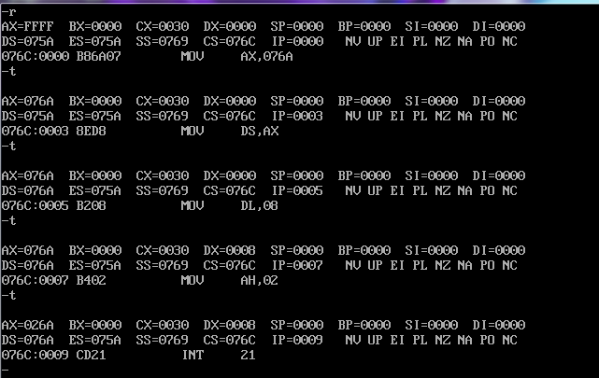
dseg segment
org 10
var1 dw 100h,200h
org $+5
var2 dw 1,2 ,$+1，$+2
n equ $-var2
dseg ends
code segment'code'
assume cs:code,ds:dseg
start: mov ax,dseg
mov ds,ax
mov dl,n
mov ah,02h
int 21h
mov ax,4c00h
int 21h
code ends
end start
请注意DW，若采用地址指针$表达式初始化变量时，在masm5编译和debug调试发现，这里不能采用DB，只能采用DW

Slide 57
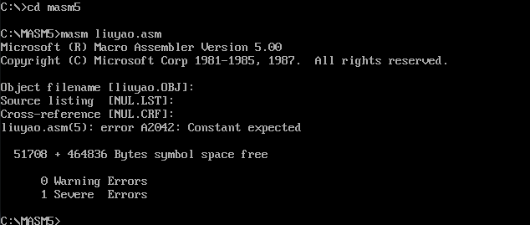
dseg segment
org 10
var1 dw 100h,200h
org $+5
var2 db 1,2 ,$+1，$+2
n equ $-var2
dseg ends
code segment'code'
assume cs:code,ds:dseg
start: mov ax,dseg
mov ds,ax
mov dl,n
mov ah,02h
int 21h
mov ax,4c00h
int 21h
code ends
end start
若改为db，则显示第5行错误

Slide 58
其它伪指令
NAME-------为目标程序设定一个名字
格式：
NAME 模块名
TITLE-------为程序清单指定打印标题
格式：
TITLE 标题名
.8086-------汇编程序将在8086／8088方式下操作
.386-------汇编程序将在80386方式下操作

Slide 59
§4.3 功能调用
DOS 功能调用
BIOS功能调用

Slide 60
DOS 功能调用
包含多个子功能的功能包；
用软中断指令调用，中断类型码固定为21H；
各子功能采用功能号来区分。

Slide 61
DOS 功能调用
设备管理
目录管理
文件管理
其它

Slide 62
DOS 功能调用
调用格式：
MOV AH，功能号
<置相应参数>
INT 21H

Slide 63
一、单字符输入
键盘输入单字符（1号调用）
格式：MOV AH，1
INT 21H
功能：等待键盘输入，输入字符的ASCII码送入AL寄存
器，并在显示器上显示该字符。
例：程序中有时需要用户对提示做出应答。
GET_KEY: MOV AH,1 ;等待键入字符
INT 21H ;结果在AL中
CMP AL,’Y’ ;是’Y’?
JZ YES ;是,转YES
CMP AL,’N’ ;是’N’?
JZ NO ;是,转NO
JMP GET_KEY ;否则继续等待输入
YES: …
…
NO: …
无入口参数；
执行时系统等待键盘输入，若键入Ctrl-Break，则退出;
功能号7和8也可接收键盘输入的单字符，但无回显。

Slide 64
单字符输入例
GET_KEY: MOV AH,1
INT 21H
CMP AL,’Y’
JZ YES
CMP AL,’N’
JZ NO
JMP GET_KEY
YES: ┇
NO: ┇
交互式应
答程序

Slide 65
二、字符串输入
注意问题：
调用格式
字符输入缓冲区的定义

Slide 66
1. 调用格式
功能号OAH
字符串在内存中的存放地址
INT 21H
AH
DS：DX

Slide 67
2.键盘输入字符串（0A号调用）
格式：MOV AH，0AH
LEA DX, <字符串缓冲区首地址>
INT 21H
功能：等待键盘输入，输入字符串的ASCII码送内存单元。
注意：先定义一个缓冲区；最后输入回车键以示字符串输入结束：未填满，剩余填零；超过缓冲区容量，自动丢失并响铃。
缓冲区格式：
N1
N2
(预留的N1个字节的存储单元)
0DH
N1: 缓冲区长度(最大键入字符数)， N2: 实际键入的字符数(不包括回车符)
例：设在数据段定义键盘缓冲区如下：
STR1 DB 10,?,10 DUP(?)
；程序段：
LEA DX，STR1
MOV AH，0AH
INT 21H ；最多从键盘接收10个按键
Notes:
0DH是换行

Slide 68
输入字符串程序段
DAT1 DB 20，？，20 DUP（？）
┇
LEA DX，DAT1
MOV AH，0AH
INT 21H
注意该位置表示实际输入的字符数，在数据段定义时可以随便输入一个数，相当于初值。

Slide 69
输入缓冲区
定义后的输入缓冲区初始状态：
14H
？
20个字节

Slide 70
三、单字符显示输出
功能号O2H
待输出字符
INT 21H
将DL寄存器中的字符在显示器上显示，如果要退出按〈CTRL〉+〈BREAK〉
AH
DL

Slide 71
单字符显示输出例
MOV AH，02
MOV DL，41H
INT 21H
执行结果：
屏幕显示A

Slide 72
四、字符串输出显示
功能号O9H
待输出字符串的偏移地址
INT 21H
AH
DS：DX
被显示的字符串必须以‘$’结束,且所显示的内容不应出现非可见的ASCII码

Slide 73
字符串输出显示例
DATA SEGMENT
MESS1 DB ‘Input String:’, 0DH，0AH,’$’
DATA ENDS
CODE SEGMENT
┇
MOV AH，09
MOV DX，OFFSET MESS1
INT 21H
┇

Slide 74
五、返回操作系统（4CH号调用）
格式：MOV AH，4CH
INT 21H
功能：终止当前程序并返回调用程序(操作系统)。

Slide 75
DATA SEGMENT
STR DB 0DH，0AH，‘Example of string display！＄’
DATA ENDS
；定义了数据段，0DH回车符ASCII码、0AH换行符ASCII码
【例】编写程序完成在屏幕上显示字符串“Example of string display！”
STACK SEGMENT PARA STACK ’STACK’
DB 100 DUP（0）
STACK ENDS
；定义了堆栈段，本程序没使用定义的堆栈段
CODE SEGMENT
ASSUME DS：DATA，CS：CODE，SS：STACK
BEGIN： MOV AX ，DATA
MOV DS，AX
LEA DX，STR
MOV AH ，9
INT 21H
MOV AH，4CH
INT 21H
CODE ENDS
END BEGIN

Slide 76
【例】编写程序完成从键盘上输入一字符串到输入缓冲区，然后将输入的字符串在显示器上以相反的顺序显示。
解题思路：
（1）先按0AH号、9号功能要求定义输入输出缓冲区；
（2）调用0AH号功能输入字符串到BUFA缓冲区；
（3）通过一段循环程序将输入缓冲区的字符按相反顺序传送到输出缓冲区BUFB中；
（4）通过调用9号系统功能显示输出。

Slide 77
DATA SEGMENT
INFO1 DB 0DH，0AH，‘INPUT STRING：＄’
INFO2 DB 0DH，0AH，‘OUTPUT STRING：＄’
BUFA DB 81
DB ？
DB 80 DUP（0）
ORG $+10
BUFB DB 81 DUP（0）
DATA ENDS
；定义数据段，安排提示信息、输入输出数据区
STACK SEGMENT PARA STACK ’STACK’
DB 200 DUP（0）
STACK ENDS
；定义数据段
CODE SEGMENT
ASSUME DS: DATA, SS: STACK, CS: CODE
START：MOV AX，DATA
MOV DS，AX
MOV AX，STACK
MOV SS，AX

Slide 78
LEA DX，INFO1
MOV AH，9
INT 21H ；9号功能调用，显示输入提示信息
LEA DX，BUFA ；输入字符串缓冲区首地址送DX
MOV AH，10 ；0AH号功能调用，功能号送AH寄存器
INT 21H
LEA SI，BUFA+1
MOV CH，0
MOV CL，[SI] ；取字符长度→CX
ADD SI，CX ；SI为源数据指针指向字符串尾部
LEA DI，BUFB ；DI为目的数据指针，首地址BUFB
NEXT：MOV AL，[SI]
MOV [DI]，AL
DEC SI
INC DI
LOOP NEXT
MOV BYTE PTR [DI]，‘＄’
LEA DX，INFO2
MOV AH，9
INT 21H ；显示提示信息
LEA DX，BUFB
MOV AH，9
INT 21H ；反显输入字符串
MOV AH，4CH ；返回DOS
INT 21H
CODE ENDS
END START

Slide 79
§4.4源程序两种格式书写
第一种格式从MASM 5.0开始支持
简化段定义格式
第二种格式MASM 5.0以前就具有
完整段定义格式
Hello, Everybody !
程序功能

Slide 80
简化段定义格式
;lt301a.asm（文件名）
.model small ;定义程序的存储模式
.stack ;定义堆栈段
.data ;定义数据段
string db ’Hello, Everybody !’,0dh,0ah,’$’
;在数据段定义要显示的字符串
.code ;定义代码段
.startup ;程序起始点，建立DS、SS
mov dx,offset string ;指定字符串
mov ah,9
int 21h ;利用功能调用显示信息
.exit 0 ;程序结束点，返回DOS
end ;汇编结束

Slide 81
简化段定义格式 MASM 6.x支持
;SampleA.ASM
.model small
.stack
.data
... ;在数据段定义数据
.code
.startup
... ;在代码段填入指令序列
.exit 0
... ;子程序代码
end

Slide 82
简化段定义格式 MASM 5.x支持
;SampleC.ASM
.model small
.stack
.data
... ;在数据段定义数据
.code
start：mov ax,@data
mov ds,ax
... ;在代码段填入指令序列
mov ax,4c00h
int 21h
... ;子程序代码
end start

Slide 83
完整段定义格式
;lt301b.asm（文件名）
stack segment stack ;定义堆栈段
dw 512 dup(?)
;堆栈段有512字（1024字节）空间
stack ends ;堆栈段结束
data segment ;定义数据段
string db ’Hello, Everybody !’,0dh,0ah,’$’
data ends
code segment ’code’ ;定义代码段
assume cs:code,ds:data,ss:stack
start: mov ax,data ;建立DS段地址
mov ds,ax

Slide 84
完整段定义格式
mov dx,offset string
mov ah,9
int 21h
mov ax,4c00h
int 21h ;利用功能调用返回DOS
code ends ;代码段结束
end start
;汇编结束，同时指明程序起始点

Slide 85
完整段定义格式 MASM 5.x支持
;SampleB.ASM
stack segment stack
dw 512 dup(?)
stack ends
data segment
... ;在数据段定义数据
data ends
code segment ’code’
assume cs:code,ds:data,ss:stack
start: mov ax,data
mov ds,ax
... ;在代码段填入指令序列
mov ax,4c00h
int 21h
... ;子程序代码
code ends
end start

Slide 86
§4.5 汇编语言程序设计
设计步骤：
根据实际问题抽象出数学模型
确定算法
画程序流程图
分配内存工作单元和寄存器
程序编码
调试

Slide 87
汇编语言程序结构
顺序结构
循环结构
先判定型
后判定型
分支结构
单分支
多分支

Slide 88
注意事项1
Debug和汇编编译器masm对指令的不同处理
1.debug中，如下指令:
mov ax,[0]表示将ds:0处的数据送入ax中。
2.在masm源程序中，指令mov ax ,[0]被编译器当做指令
mov ax,0处理。

Slide 89
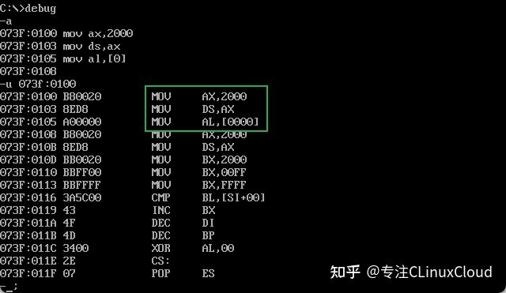
Debug
mov ax,2000
mov ds,ax
mov al,[0]

Slide 90
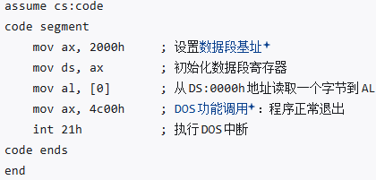
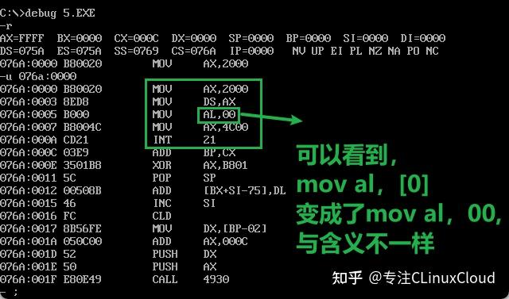
纠正方案1：使用寄存器承接常量，这样就能实现[register]代表偏移地址为寄存器中的值了！而不是仅仅寄存器的值。
纠正方案2：在“[]”的前面显式地给出段地址所在的段寄存器。比如mov al,ds: [0]如果没有在“[]”的前面显式地给出段地址所在的段寄存器，比如mov al,[0]那么，编译器masm将把指令中的“[idata]”解释为“idata”

Slide 91
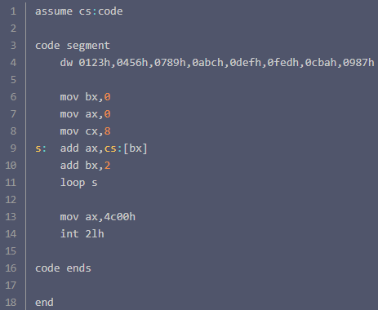
注意事项2
在代码段中引入数据
编程计算以下8个数据的和，结果存在ax寄存器中：
0123h、0456h、0789h、
0abch、0defh、0fedh、
0cbah、0987h
用Debug加载后，可以将IP设置为10h，从而使CS:IP指向程序中的第一条指令。然后再用t命令、p命令，或者是g命令执行。可是这样必须用Debug来执行程序。直接编译、连接成可执行文件后，在系统中直接运行可能会出现问题，因为程序的入口处不是我们所希望执行的指令。
Notes:
assume cs:code
code segment
dw 0123h,0456h,0789h,0abch,0defh,0fedh,0cbah,0987h
mov bx,0
mov ax,0
mov cx,8
s: add ax,cs:[bx]
add bx,2
loop s
mov ax,4c00h
int 2lh
code ends
end

Slide 92
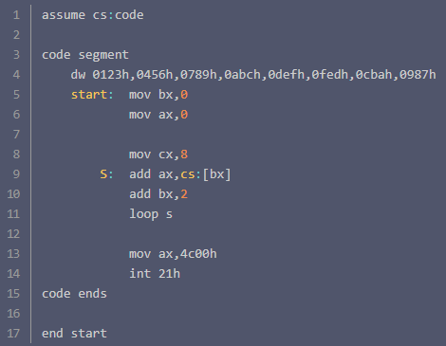
注意在上面的程序中加入的新内容，在程序的第一条指令的前面加上了一个标号start，而这个标号在伪指令end的后面出现。这里，我们要再次探讨end的作用。end除了通知编译器程序结束外，还可以通知编译器程序的入口在什么地方。在上面的程序中我们用end指令指明了程序的入口在标号 start 处，也就是说，“mov bx,0”是程序的第一条指令。
Notes:
assume cs:code
code segment
dw 0123h,0456h,0789h,0abch,0defh,0fedh,0cbah,0987h
start: mov bx,0
mov ax,0
mov cx,8
S: add ax,cs:[bx]
add bx,2
loop s
mov ax,4c00h
int 21h
code ends
end start

Slide 93
CPU如何知道第一条执行什么指令？
伪指令end描述程序的结束和程序的入口。在编译、连接后，由“end start”指明的程序入口，被转化为一个入口地址，存储在可执行文件的描述信息中。
在刚才程序生成的可执行文件中，这个入口地址的偏移地址部分为：10H。当程序被加载入内存之后，加载者从程序的可执行文件的描述信息中读到程序的入口地址，设置CS:IP。这样CPU就从我们希望的地址处开始执行。
我们若要CPU从何处开始执行程序，只要在源程序中用“end 标号”指明就可以了。

Slide 94
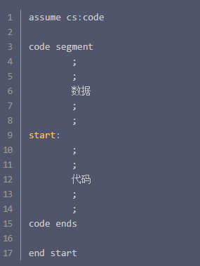
形成一种数据安排在代码段的程序结构

Slide 95
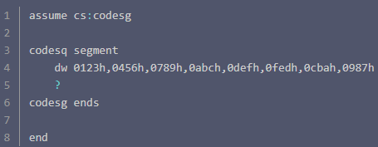
注意事项3
在代码段中使用栈
程序运行时，定义的数据存放在cs:0~cs:F单元中，共8个字单元。依次将这8个字单元中的数据入栈，然后再依次出栈到这8个字单元中，从而实现数据的逆序存放。
问题是，我们首先要有一段可当作栈的内存空间。

Slide 96
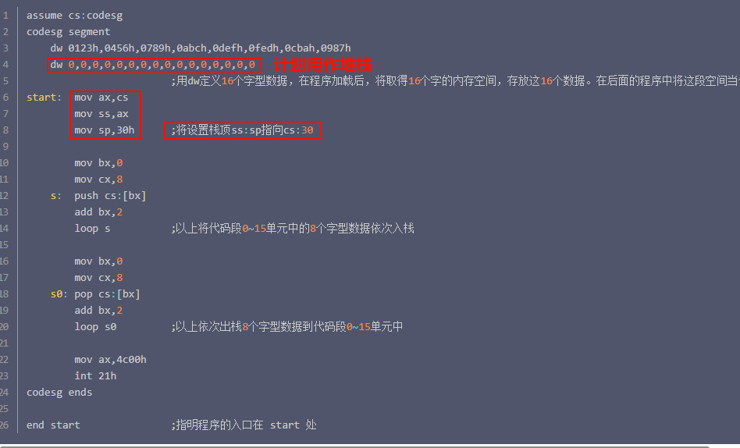
注意采用debug加载该程序生成的exe后，采用r指令查询寄存器内容，此时cs寄存器内容可能与程序反汇编看到cs内容不一致，这是因为反汇编看到的是写死的数，告诉计算机，程序运行起来之后应该按照这个地址进行，所以在程序运行前（debug加载并没有运行程序），r查看的内容只是当时计算机环境的寄存器内容，程序运行完执行r为什么也可能不一样，这是因为4ch退出了程序
cs:10~cs:2F的内存空间当作栈来用，初始状态下栈为空，所以ss:sp要指向栈底，则设置 ss:sp指向 cs:30。
Notes:
assume cs:codesg
codesg segment
dw 0123h,0456h,0789h,0abch,0defh,0fedh,0cbah,0987h
dw 0,0,0,0,0,0,0,0,0,0,0,0,0,0,0,0
;用dw定义16个字型数据，在程序加载后，将取得16个字的内存空间，存放这16个数据。在后面的程序中将这段空间当作栈来使用。
start: mov ax,cs
mov ss,ax
mov sp,30h ;将设置栈顶ss:sp指向cs:30
mov bx,0
mov cx,8
s: push cs:[bx]
add bx,2
loop s ;以上将代码段0~15单元中的8个字型数据依次入栈
mov bx,0
mov cx,8
s0: pop cs:[bx]
add bx,2
loop s0 ;以上依次出栈8个字型数据到代码段0~15单元中
mov ax,4c00h
int 21h
codesg ends
end start ;指明程序的入口在 start 处

Slide 97
顺序结构程序
什么是顺序结构程序？
【例】已知某班学生的英语成绩按学号（从1开始）从小到大的顺序排列在TAB表中，要查的学生的学号放在变量NO中，查表结果放在变量ENGLISH中。试编写程序实现成绩查询。
分析：
1，建立数据表，BX ← TAB偏移地址
2，学号NO 值送AL
3、查表：AL ←[BX+AL]
5、返回操作系统，使用DOS功能调用
MOV AH,4CH
INT 21H

Slide 98
DATA SEGMENT
TAB DB 80，85，86，90，88，98，78，86，65
NO DB 6
ENGLISH DB ？
DATA ENDS
；定义数据段，成绩表、学号、成绩
STACK SEGMENT PARA STACK ’STACK’
DB 200 DUP（0）
STACK ENDS
；定义数据段
CODE SEGMENT
ASSUME DS: DATA, SS: STACK, CS: CODE
BEGIN：MOV AX，DATA
MOV DS，AX
LEA BX，TAB
MOV AL，NO
DEC AL
XLAT
MOV ENGLISH，AL
MOV AH，4CH
INT 21H
CODE ENDS
END BEGIN

Slide 99
学号是两位数如何处理？（十位、个位）
思考：
程序运行时改为由键盘输入学号，会改程序吗？
分析：1、建立数据表，BX ← TAB偏移地址
2、键盘输入学号送AL，使用DOS功能调用
3、将键盘输入的字符转换为数字
4、查表：AL ←[BX+AL]
5、返回操作系统，使用DOS功能调用
MOV AH,01H
INT 21H ;键盘输入的数据送AL
AND AL, 0FH ；个位
MOV AH,4CH
INT 21H
Notes:
;1号功能输入学号，2号功能输出成绩
DATA SEGMENT
TAB DB 80,85,86,90,88,98,78,86,65 ; 成绩表
NO DB 6 ; 有效人数限制
ENGLISH DB ? ; 存放结果
DATA ENDS
STACK SEGMENT
DB 200 DUP(0)
STACK ENDS
CODE SEGMENT
ASSUME DS: DATA, SS: STACK, CS: CODE
BEGIN: MOV AX, DATA
MOV DS, AX
LEA BX, TAB
; --- 1. 输入部分 ---
MOV AH, 01H
INT 21H
AND AL, 0FH ; ASCII转数字
DEC AL
XLAT
; --- 2. 输出部分 (核心修改) ---
;
MOV AH, 0 ; 清空AH，准备做除法
MOV BL, 10 ; 除数为10
DIV BL
; AL / 10 -> 商在AL(十位), 余数在AH(个位)
; 第一步：处理十位数
push ax
MOV DL, AL ; 将十位数值暂存到DL
ADD DL, 30H ; 转为ASCII码 (例如 8 -> '8')
MOV AH, 02H ; DOS 02H功能：打印字符
INT 21H ; 打印10位
; 第二步：处理个位数
pop AX ;防止下述输出过程中改变AX
MOV DL, AH ; 将商（10位）移到DL
ADD DL, 30H ; 转为ASCII码 (例如 5 -> '5')
MOV AH, 02H ; DOS 02H功能
INT 21H ;打印个位
; (可选) 打印一个回车换行，防止光标停在数字后面
MOV DL, 0DH ; 回车
MOV AH, 02H
INT 21H
MOV DL, 0AH ; 换行
MOV AH, 02H
INT 21H
EXIT: MOV AH, 4CH
INT 21H
CODE ENDS
END BEGIN

Slide 100
如果采用9号功能输出成绩，该怎么办？
9号功能只能输出内存中的字符串（以' $ '结尾），而不能直接输出寄存器中的数值。
拆分数字：将查表得到的数值（如 85）拆分为十位（8）和个位（5）。
转ASCII码：将数字加上 30H 变成字符 '8' 和 '5'。
存入缓冲区：将字符存入定义好的内存变量中。
调用输出：使用 9号功能显示。
Notes:
DATA SEGMENT
TAB DB 80,85,86,90,88,98,78,86,65 ; 成绩表
; 定义缓冲区：前两个字节存数字字符，第3个字节存'$'作为结束符
RESULT_BUF DB '00$' ; 初始化为 '00$'
PROMPT DB 0DH, 0AH, 'Score: $' ; 提示语 (回车+换行+文本)
DATA ENDS
STACK SEGMENT
DB 200 DUP(0)
STACK ENDS
CODE SEGMENT
ASSUME DS: DATA, SS: STACK, CS: CODE
BEGIN:
MOV AX, DATA
MOV DS, AX
; --- 1. 输入与查表 (保持不变) ---
LEA BX, TAB
MOV AH, 01H
INT 21H
AND AL, 0FH ; ASCII转数字
DEC AL ; 调整为0起始索引
XLAT ; 查表，结果在AL中 (例如输入1，AL=85)
; --- 2. 数值转字符串 (核心修改部分) ---
; 准备除法：AL=85, 需要除以10得到十位和个位
MOV AH, 0 ; 清空AH，确保AX=0085H
MOV BL, 10 ; 除数10
DIV BL ; AX / 10 -> AL=商(十位), AH=余数(个位)
; 此时 AL=8, AH=5
; 处理十位
ADD AL, 30H ; 数字转ASCII ('8')
MOV RESULT_BUF[0], AL ; 存入缓冲区第1个字节
; 处理个位
ADD AH, 30H ; 数字转ASCII ('5')
MOV RESULT_BUF[1], AH ; 存入缓冲区第2个字节
; --- 3. 使用9号功能输出 ---
; 先输出提示语 "Score: "
LEA DX, PROMPT
MOV AH, 09H
INT 21H
; 再输出成绩 "85"
LEA DX, RESULT_BUF ; DX指向 '85$'
MOV AH, 09H
INT 21H
; --- 4. 退出程序 ---
EXIT:
MOV AH, 4CH
INT 21H
CODE ENDS
END BEGIN

Slide 101
如果想通过输入成绩查询学号，该怎么办？假设成绩为2位数。
采用1号功能输入
Notes:
DATA SEGMENT
; 1. 定义成绩表
TAB DB 80,85,86,90,88,98,78,86,65
COUNT EQU 9 ; 学生总数
; 2. 定义提示信息
MSG_IN DB 0DH, 0AH, 'Input Score: $' ; 输入提示
MSG_FOUND DB 0DH, 0AH, 'Student ID: $' ; 找到提示
MSG_NOT DB 0DH, 0AH, 'Score not found!$' ; 未找到提示
; 3. 显示缓冲区 (用于显示学号)
; 格式: [字符][结束符'$']
OUT_BUF DB '0', '$' ; 第一个字节存学号字符，第二个是$
DATA ENDS
STACK SEGMENT
DB 200 DUP(0)
STACK ENDS
CODE SEGMENT
ASSUME CS:CODE, DS:DATA
START:
; --- 初始化数据段 ---
MOV AX, DATA
MOV DS, AX
; --- 1. 提示并输入成绩 ---
LEA DX, MSG_IN
MOV AH, 09H
INT 21H
; --- 读取十位 ---
MOV AH, 01H ; 1号功能：读字符到AL
INT 21H
SUB AL, 30H ; ASCII转数字: '9' -> 9
MOV BL, 10
MUL BL ; AX = AL * 10 (结果: AX=90, AH=0)
; 此时 AL=90 (十位数值)
MOV BL, AL ; 将十位数值暂存到BL (BL=90)
; --- 读取个位 ---
MOV AH, 01H
INT 21H
SUB AL, 30H ; ASCII转数字: '0' -> 0
ADD AL, BL ; AL = 个位 + 十位 (0 + 90 = 90)
; 此时 AL = 90 (完整的成绩数值)
; --- 2. 遍历查找成绩 ---
MOV AH, AL ; 将待查成绩(90)存入AH，用于后续比较
LEA BX, TAB ; BX指向成绩表首地址
MOV CX, COUNT ; 循环次数 = 9
XOR DL, DL ; DL清零，作为下标索引 (0, 1, 2...)
SEARCH_LOOP:
CMP [BX], AH ; 比较: 内存中的成绩 vs 输入的成绩(90)
JE FOUND ; 如果相等，跳转到 FOUND
INC BX ; 指针下移
INC DL ; 下标+1
LOOP SEARCH_LOOP
; --- 如果循环结束还没找到 ---
JMP NOT_FOUND
FOUND:
; --- 3. 计算并显示学号 ---
; 此时 DL 中是下标 (例如 3)，学号 = 下标 + 1 (应为 4)
INC DL ; DL = 4 (数值)
; 【关键修复点】：将数值 4 转换为字符 '4'
MOV AL, DL ; 将学号放入 AL
ADD AL, 30H ; 加上 30H: 数值4(04H) -> 字符'4'(34H)
; 确保高位清零，防止显示乱码
XOR AH, AH
MOV OUT_BUF[0], AL ; 将字符 '4' 存入显示缓冲区
; 输出提示语 "Student ID: "
LEA DX, MSG_FOUND
MOV AH, 09H
INT 21H
; 输出学号字符
LEA DX, OUT_BUF
MOV AH, 09H ; 09号功能：输出字符串 (遇到'$'停止)
INT 21H
JMP EXIT
NOT_FOUND:
; 输出 "Score not found!"
LEA DX, MSG_NOT
MOV AH, 09H
INT 21H
EXIT:
; 退出程序
MOV AH, 4CH
INT 21H
CODE ENDS
END START

Slide 102
采用10号功能输入
Notes:
DATA SEGMENT
; 1. 成绩表
TAB DB 80,85,86,90,88,98,78,86,65
COUNT EQU 9
; 2. 10号功能输入缓冲区 (关键！)
; 格式: [最大长度], [实际长度], [字符内容...]
IN_BUF DB 5, ?, 5 DUP(0) ; 允许输入最多5位数字
; 3. 提示信息
MSG_IN DB 0DH, 0AH, 'Input Score (Press Enter): $'
MSG_FOUND DB 0DH, 0AH, 'Student ID: $'
MSG_NOT DB 0DH, 0AH, 'Score not found!$'
; 4. 显示缓冲区
OUT_BUF DB '0', '$' ; 用于显示学号
DATA ENDS
STACK SEGMENT
DB 200 DUP(0)
STACK ENDS
CODE SEGMENT
ASSUME CS:CODE, DS:DATA
START:
MOV AX, DATA
MOV DS, AX
; --- 1. 提示并调用10号功能输入 ---
LEA DX, MSG_IN
MOV AH, 09H
INT 21H
LEA DX, IN_BUF ; DX指向缓冲区首地址
MOV AH, 0AH ; 10号功能：字符串输入
INT 21H
; --- 2. 字符串转数值 (核心算法) ---
; 输入 "90" 在内存中是 '9', '0'
; 我们需要将其转换为数值 90
XOR AX, AX ; AX清零，用于存放最终结果
MOV CL, IN_BUF+1 ; CL = 实际输入的字符个数 (例如 2)
MOV CH, 0 ; CX = 字符个数
LEA SI, IN_BUF+2 ; SI指向第一个字符 '9'
CONVERT_LOOP:
MOV BL, [SI] ; 取出一个字符 (例如 '9')
SUB BL, 30H ; 转数字: '9' -> 9
; 算法: 结果 = 结果 * 10 + 当前位
PUSH BX ; 保护BX
MOV BX, 10
MUL BX ; AX = AX * 10 (DX:AX = AX * BX)
POP BX ; 恢复BL
ADD AX, BX ; AX = AX + 当前位数字
INC SI ; 指向下一个字符
LOOP CONVERT_LOOP ; 循环
; 此时 AX = 90 (数值)
MOV BL, AL ; 将待查成绩存入 BL (用于比较)
; --- 3. 遍历查找 ---
LEA DI, TAB ; DI指向成绩表
MOV CX, COUNT ; 循环次数
XOR DL, DL ; DL清零，作为下标
SEARCH_LOOP:
CMP [DI], BL ; 比较: 内存成绩 vs 输入成绩(90)
JE FOUND
INC DI ; 指针下移
INC DL ; 下标+1
LOOP SEARCH_LOOP
JMP NOT_FOUND
FOUND:
; --- 4. 计算并显示学号 ---
INC DL ; 学号 = 下标 + 1 (例如 4)
; 【修复显示40的关键】
MOV AL, DL ; 取出学号
ADD AL, 30H ; 转ASCII: 4 -> '4' (34H)
MOV OUT_BUF[0], AL ; 存入缓冲区
; 输出提示语
LEA DX, MSG_FOUND
MOV AH, 09H
INT 21H
; 输出学号
LEA DX, OUT_BUF
MOV AH, 09H
INT 21H
JMP EXIT
NOT_FOUND:
LEA DX, MSG_NOT
MOV AH, 09H
INT 21H
EXIT:
MOV AH, 4CH
INT 21H
CODE ENDS
END START

Slide 103
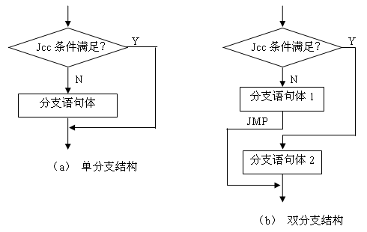
分支结构程序
分支结构程序也称条件结构，根据不同条件转移到不同程序段执行相关分支程序。有双分支和多分支。
双分支结构
典型的双分支结构程序的流程图：
条件成立跳转执行第2个分支语句体，否则顺序执行第1个分支语句体。注意第1个分支体后一定要有一个JMP指令跳到第2个分支体后

Slide 104
条件成立跳转，否则顺序执行分支语句体；注意选择正确的条件转移指令和转移目标地址

Slide 105
多分支程序设计
多个条件对应各自的分支语句体，哪个条件成立就转入相应分支体执行。多分支可以化解为双分支或单分支结构的组合，例如：
Xor ah,ah ;等效于cmp ah,0
jz function0;ah＝0，转向function0
dec ah ;等效于cmp ah,1
jz function1;ah＝1，转向function1
dec ah ;等效于cmp ah,2
jz function2;ah＝2，转向function2
Y
function0
AH=0
N
Y
function1
AH=1
N
Y
function2
AH=2
N

Slide 106
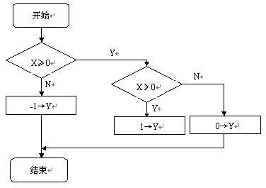
【例】：编写计算下面函数值的程序：
1 ;X>0
Y= 0 ;X=0
-1 ;X<0
设输入数据为X、输出数据Y，皆为字节变量。程序流程图如右图所示。

Slide 107
DATA SEGMENT
X DB -10 ；定义数据段，假设x值为-10
Y DB ？ ；给函数值y预留一个单元
DATA ENDS
SSEG SEGMENT PARA STACK ’STACK’
DB 200 DUP（0）
SSEG ENDS
CODE SEGMENT
ASSUME DS：DATA，SS：SSEG，CS：CODE
START： MOV AX，DATA
MOV DS，AX
MOV AX，SSEG
MOV SS，AX
CMP X，0 ；与0进行比较
JGE A1 ；X≥0转A1
MOV Y，-1 ；X ＜0时，-1→Y
JMP EXIT
A1： JG A2 ；X＞0转A2
MOV Y，0 ；X=0时，0→Y
JMP EXIT
A2： MOV Y，1
EXIT： MOV AH，4CH
INT 21H
CODE ENDS
END START

Slide 108
地址表形成多分支
利用地址表法实现多分支程序设计的一般方法为：
把各分支程序段的入口地址（一般是偏移地址，也可以使段
地址与偏移地址）依次存放在数据段的一个表中，形成地址
表。取各分支程序段的编号作为给分支入口地址的表地址的
位移量。某个分支程序入口地址的表地址为：
表地址=编号*2+入口地址首地址
根据条件首先在地址表中找到转移的目标地址，然后转到相
应位置，从而实现多分支。

Slide 109
【例】用地址表法编写程序实现从低到高逐位检测一个字节数据，找到第一个非0的位数。检测时，为0，则继续检测；为1，则转移到对应的处理程序段显示相应的位数。
DATA SEGMENT
NUM DB 78H
ADTAB DW AD0，AD1，AD2，AD3，AD4，AD5，AD6，AD7；地址表
DATA ENDS
CODE SEGMENT
ASSUME CS:CODE，DS:DATA
START:MOV AX,DATA
MOV DS,AX

Slide 110
AD2:MOV DL,’2’；第2位为1，
JMP DISP
AD3:MOV DL,’3’
JMP DISP
AD4:MOV DL,’4’
JMP DISP
AD5:MOV DL,’5’
JMP DISP
AD6:MOV DL,’6’
JMP DISP
AD7:MOV DL,’7’
DISP:MOV AH,2 ；显示
INT 21H
MOV AH,4CH ；返回DOS
INT 21H
CODE ENDS
END START
MOV AL,NUM
MOV DL,’?’
CMP AL,0
JZ DISP
MOV BX,0;BX用来记录位1的位数
AGAIN:SHR AL,1
JC NEXT
INC BX
JMP AGAIN
NEXT:SHL BX,1
JMP ADTAB[BX]
AD0: MOV DL,’0’
JMP DISP
AD1: MOV DL,’1’
JMP DISP

Slide 111
分支结构程序
【例】：在DATA1开始的连续80个单元中存放80位同学某门课的考试成绩（0~100）请编程序统计大于等于90，80~89分，70~79分，60~69分，小于60分的人数，分别放在同一数据段DATA2开始的5个单元中。
人数送CX；SI指向成绩表DATA1；DI指向DATA2
取一学生成绩送AL
N
N
N
N
≥90
80~89
70~79
60~69
Y
Y
Y
Y
≥90人数加1
对应人数加1
对应人数加1
对应人数加1
<60人数加1
CX减1送CX
N
CX=0？
Y
结束
Notes:
DATA SEGMENT
; 1. 定义80个成绩 (DATA1)
; 为了演示，这里预置了一些数据。实际运行时可以是任意0-100的数
; 这里用 DUP(?) 表示未初始化，实际使用时可填入具体数值
DATA1 DB 85, 92, 76, 54, 60, 90, 100, 45, 88, 72 ; 示例数据1-10
DB 65, 78, 82, 95, 59, 61, 89, 70, 30, 99 ; 示例数据11-20
DB 50 DUP(75) ; 填充剩余60个数据(假设都是75)
; 2. 定义统计结果存放区 (DATA2)
; 顺序: >=90, 80-89, 70-79, 60-69, <60
DATA2 DB 5 DUP(0) ; 5个字节初始化为0
DATA ENDS
STACK SEGMENT
DB 200 DUP(0)
STACK ENDS
CODE SEGMENT
ASSUME CS:CODE, DS:DATA
START:
MOV AX, DATA
MOV DS, AX
; --- 初始化 ---
LEA SI, DATA1 ; SI 指向成绩表首地址
LEA DI, DATA2 ; DI 指向结果区首地址
MOV CX, 80 ; 循环次数 80
COUNT_LOOP:
MOV AL, [SI] ; 取出一个成绩
; --- 判断 >= 90 ---
CMP AL, 90
JAE COUNT_A ; JAE (Jump if Above or Equal) 无符号数 >= 90
; --- 判断 80 ~ 89 ---
CMP AL, 80
JAE COUNT_B ; >= 80 (且已知 < 90)
; --- 判断 70 ~ 79 ---
CMP AL, 70
JAE COUNT_C ; >= 70 (且已知 < 80)
; --- 判断 60 ~ 69 ---
CMP AL, 60
JAE COUNT_D ; >= 60 (且已知 < 70)
; --- 判断 < 60 ---
JMP COUNT_E ; 其他情况即为 < 60
; --- 统计分支 ---
COUNT_A:
INC BYTE PTR [DI] ; DATA2[0]++ (>=90)
JMP NEXT_ITER
COUNT_B:
INC BYTE PTR [DI+1] ; DATA2[1]++ (80-89)
JMP NEXT_ITER
COUNT_C:
INC BYTE PTR [DI+2] ; DATA2[2]++ (70-79)
JMP NEXT_ITER
COUNT_D:
INC BYTE PTR [DI+3] ; DATA2[3]++ (60-69)
JMP NEXT_ITER
COUNT_E:
INC BYTE PTR [DI+4] ; DATA2[4]++ (<60)
; JMP NEXT_ITER ( fall through )
NEXT_ITER:
INC SI ; 指针下移
LOOP COUNT_LOOP ; CX-1, 循环
; --- 程序结束 ---
MOV AH, 4CH
INT 21H
CODE ENDS
END START

Slide 112
分支结构程序
【例】 统计BUF+1开始的N个字符组成的字符串中数字、大写字母、和其它字符的个数，并存入字符串后面的三个单元中。
BUF
N
31H
BUF+1
44H
BUF+2
49H
分析：
（1）数字ASCII码在30H~39H之间
大写字母ASCII码在41H~5AH之间
41H
48H
36H
（2）CX计数，初值 为BUF 单元的内容
（3）BX作指针初值为1
（4）DH，DL存放数字和字母的个数
（5）其它字符的个数=N-DH-DL

Slide 113
分支结构程序
流程图如下：
CX ←N ；字符个数
DH、DL ←0；数字及字母个数
BX ←1；指针
debug加载后，采用g指令调试
AH ←BUF[BX]
判断：数字 在30H~39H之间 DH ←DH+1
大写字母 在41H~5AH之间 DL ←DL+1
BX ← BX+1
Y
CX-1≠0
请同学按照此流程图编写出程序
N
计算其它字符个数，并存结果
Notes:
DATA SEGMENT
; 1. 定义 BUF
; 第1个字节：存放长度 N (CX的初值)
; 第2字节起：存放字符串内容
BUF DB 7, 'A1bC9#6' ; 长度7，内容"A1bC9#"
; 2. 预留结果存储单元 (3个字节)
; 题目要求存入"字符串后面的三个单元"
RES_DIGIT DB ? ; 存放数字个数
RES_UPPER DB ? ; 存放大写字母个数
RES_OTHER DB ? ; 存放其他字符个数
DATA ENDS
STACK SEGMENT
DB 200 DUP(0)
STACK ENDS
CODE SEGMENT
ASSUME CS:CODE, DS:DATA
START:
MOV AX, DATA
MOV DS, AX
; --- 初始化 (根据题目要求) ---
MOV CL, BUF ; (2) CX计数，初值为BUF单元的内容 (N=6)
MOV CH, 0 ; 清空CH，确保CX=N
MOV BX, 1 ; (3) BX作指针，初值为1 (指向 BUF+1)
XOR DH, DH ; (4) DH清零，用于统计数字个数
XOR DL, DL ; (4) DL清零，用于统计大写字母个数
COUNT_LOOP:
; --- 取字符 ---
MOV AL, BUF[BX] ; 通过基址+变址读取字符
; --- 判断数字 ('0'-'9') ---
CMP AL, 30H ; ASCII '0'
JB CHECK_UPPER ; 小于 '0'，转去检查大写
CMP AL, 39H ; ASCII '9'
JA CHECK_UPPER ; 大于 '9'，转去检查大写
INC DH ; 是数字，DH+1
JMP NEXT_ITER ; 继续下一次循环
CHECK_UPPER:
; --- 判断大写字母 ('A'-'Z') ---
CMP AL, 41H ; ASCII 'A'
JB IS_OTHER ; 小于 'A'，转去其他
CMP AL, 5AH ; ASCII 'Z'
JA IS_OTHER ; 大于 'Z'，转去其他
INC DL ; 是大写，DL+1
JMP NEXT_ITER
IS_OTHER:
; --- 其他字符 ---
; 这里暂时不处理，最后统一计算
NOP
NEXT_ITER:
INC BX ; 指针 BX + 1
LOOP COUNT_LOOP ; CX - 1，若 CX!=0 则跳转
; --- 计算并存储结果 ---
; 1. 存数字个数
MOV RES_DIGIT, DH
; 2. 存大写字母个数
MOV RES_UPPER, DL
; 3. 计算其他字符个数 = N - DH - DL
; 此时 CX 已经为 0，需要重新获取 N
MOV AL, BUF ; AL = N
SUB AL, DH ; AL = N - 数字个数
SUB AL, DL ; AL = N - 数字 - 字母
MOV RES_OTHER, AL ; 存入结果
; --- 程序结束 ---
MOV AH, 4CH
INT 21H
CODE ENDS
END START

Slide 114
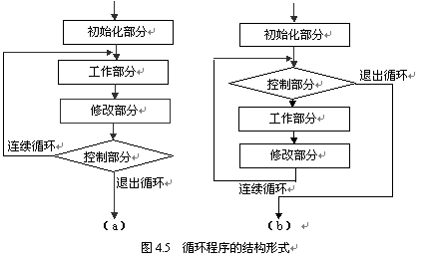
循环结构程序
一、 循环程序的结构
循环结构是指重复执行某公共程序段若干次，直到满足条件，才结束循环操作。有单重循环和多重循环。构成：
1．初始化部分；2．循环体部分；3．循环控制部分
直到型循环：先执行循环体，再判条件是否满足。若不满足则执行循环体，否则退出循环
当型循环：当条件满足时，执行循环体，否则退出循环

Slide 115
循环结构程序
二、单重循环程序设计
常用循环控制方法有：
（1）计数器控制：循环次数已知的情况；
（2）条件控制：循环次数未知，循环过程中某个特定条件是否满足；
（3）开关变量控制：根据开关变量的值确定进入下一个循环体，有循环条件来控制整个循环的执行。
（4）逻辑尺控制：以某一存储单元中某位是1或0去执行不同的循环体。

Slide 116
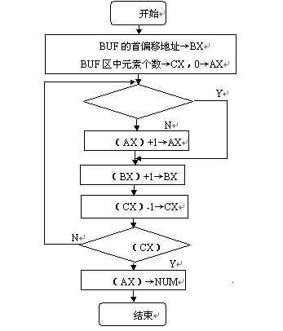
循环结构程序
【例】 在以BUF为首址的存贮区存放一批字节数，试统计其中正数的个数。
(BX)<=0
[BX]<=0
程序流程图
AX+1→AX
BX+1→BX
BX指向首址BUF；
CX为计数器；
正数个数送AX，初值为0。
CX-1→CX
CX=0?
AX→NUM

Slide 117
DATA SEGMENT
BUF DB -10,16,78,9,-36,87,44,79,36,54,97,75,3
N EQU $ - BUF
NUM DB ？ ；留一个单元，存放正数个数
DATA ENDS
CODE SEGMENT
ASSUME DS：DATA，CS：CODE
START：MOV AX，DATA
MOV DS，AX
MOV AX，0000H
LEA BX，BUF
MOV CX，N
NEXT: CMP [BX]，0 ；与0进行比较
JLE A1 ；X≤0转A1
INC AX ；X＞0，AX加1
A1： INC BX
LOOP NEXT
MOV NUM，AX ；正数个数送NUM单元
MOV AH，4CH
INT 21H
CODE ENDS
END START

Slide 118
【例】在STR开始的缓冲区中存放有一个字符串，结束符‘$’，计算该字符串的长度并存入LEN单元。
开始
置串指针，串长度初值为0
取串元素
N
=’$’?
Y
串长度加1，
修改地址指针
存串长度
结束

Slide 119
DATA SEGMENT
STR DB ‘JHHJKHKFHKJ$’
LEN DB ?
DATA ENDS
CODE SEGMENT
ASSUME CS:CODE,DS:DATA
START:MOV AX,DATA
MOV DS,AX
LEA SI, STR
XOR BL,BL
LOP:MOV AL,[SI]
CMP AL,24H
JZ STOP
INC BL
INC SI
JMP LOP
STOP:MOV LEN,BL
MOV AH,4CH
INT 21H
CODE ENDS
END START

Slide 120
【例】求以BUF为首地址的10个内存单元的无符号数据和。
已知其和小于等于255，将结果存入第11个内存单元
开始
AL清0
取数累加
修改地址指针、计数值减1
N
CX=0?
Y
送结果
结束

Slide 121
DATA SEGMENT
BUF DB
12H,38H,46H,0BH,09H,
41H,32H,56,02H,26H
RES DB ?
DATA ENDS
CODE SEGMENT
ASSUME CS:CODE,DS:DATA
START:MOV AX,DATA
MOV DS,AX
MOV AL,0
MOV CX,0AH
LEA BX,BUF
LP:ADD AL,[BX]
INC BX
LOOP LP
MOV RES,AL
MOV AH,4CH
INT 21H
CODE ENDS
END START

Slide 122
【例】 在以BUF为首址的字存储区中存放有N个有符号数，现需将它们按大到小的顺序排列在BUF存储区中，试编写其程序。
冒泡排序
Notes:
;冒泡排序
DATA SEGMENT
; 定义有符号数字存储区 (BUF)
; 题目数据: 10, 8, 16, 90, 32
; 为了演示负数处理能力，我在后面加了一个 -5（-5的补码是FFFB）
BUF DW 10, 8, 16, 90, 32, -5
N EQU ($ - BUF) / 2 ; 计算个数: 总字节数 / 2 = 6
DATA ENDS
STACK SEGMENT
DB 200 DUP(0)
STACK ENDS
CODE SEGMENT
ASSUME CS:CODE, DS:DATA, SS:STACK
START:
; --- 初始化数据段 ---
MOV AX, DATA
MOV DS, AX
; --- 外层循环初始化 ---
MOV CX, N ; CX = 6
DEC CX ; 外层循环次数 = N - 1 = 5
OUTER_LOOP:
PUSH CX ; 保存外层循环计数值
MOV BX, 0 ; BX 清零，作为数组下标指针 (指向第一个数)
; --- 内层循环 ---
INNER_LOOP:
MOV AX, BUF[BX] ; 取出当前数 (例如 BUF[0])
CMP AX, BUF[BX+2] ; 与下一个数比较 (例如 BUF[2])
; 注意：因为是字(DW)，下标间隔是2
; --- 关键判断 ---
; 题目要求：从大到小排列
; 如果 当前数 >= 下一个数，说明顺序正确，不用动
JGE NO_SWAP ; JGE (Jump if Greater or Equal) 用于有符号数
; 如果 当前数 < 下一个数，说明顺序错误 (小的在前了)，需要交换
XCHG AX, BUF[BX+2] ; 交换 AX 和 内存中的下一个数
MOV BUF[BX], AX ; 将 AX (原下一个数) 存回当前内存位置
NO_SWAP:
ADD BX, 2 ; 指针下移 2 个字节 (指向下一个字)
LOOP INNER_LOOP ; 内层循环继续
; --- 外层循环控制 ---
POP CX ; 恢复外层循环计数值
LOOP OUTER_LOOP ; 外层循环继续
; --- 程序结束 ---
MOV AH, 4CH
INT 21H
CODE ENDS
END START

Slide 123
选择排序
选择排序的核心思想是：“每次从剩下的数字里挑个最小的，放到当前队伍的最后面”。
Notes:
DATA SEGMENT
; 定义待排序的数组 (字类型)
ARRAY DW 10, 8, 16, 90, 32, -5
COUNT EQU ($-ARRAY)/2 ; 自动计算数组元素个数 (6个)
DATA ENDS
CODE SEGMENT
ASSUME CS:CODE, DS:DATA
START:
; 初始化数据段
MOV AX, DATA
MOV DS, AX
; --- 选择排序核心逻辑开始 ---
; 外层循环：控制排序轮数 (i 从 0 到 COUNT-2)
MOV CX, COUNT ; CX = 总个数
DEC CX ; 外层循环次数 = COUNT - 1
MOV SI, 0 ; SI 作为外层循环的索引 (i)
OUTER_LOOP:
; 假设当前位置的数是最小的
MOV BX, SI ; BX 记录当前最小值的索引 (min_index = i)
; 内层循环：寻找剩余部分的最小值 (j 从 i+1 到 COUNT-1)
MOV DX, SI ; DX 作为内层循环的索引 (j)
INC DX ; j = i + 1
INNER_LOOP:
CMP DX, COUNT ; 检查 j 是否越界
JAE NO_SWAP ; 如果 j >= COUNT，内层循环结束，准备交换
; 比较 ARRAY[min_index] 和 ARRAY[j]
MOV AX, ARRAY[BX] ; AX = ARRAY[min_index]
CMP AX, ARRAY[DX] ; 比较 AX 和 ARRAY[j]
JLE NEXT_J ; 如果 AX <= ARRAY[j]，不更新最小值索引
; 如果 ARRAY[j] 更小，更新最小值索引
MOV BX, DX ; min_index = j
NEXT_J:
INC DX ; j++
JMP INNER_LOOP ; 继续内层循环
NO_SWAP:
; 交换 ARRAY[i] 和 ARRAY[min_index]
; 只有当 min_index != i 时才需要交换
CMP BX, SI
JE NEXT_I ; 如果索引没变，说明自己就是最小的，不用交换
MOV AX, ARRAY[SI] ; 交换逻辑
XCHG AX, ARRAY[BX]
MOV ARRAY[SI], AX
NEXT_I:
; 准备下一轮外层循环
INC SI ; i++
LOOP OUTER_LOOP ; CX--，如果 CX != 0，继续外层循环
; --- 选择排序核心逻辑结束 ---
; 程序退出
MOV AH, 4CH
INT 21H
CODE ENDS
END START

Slide 124
本章注意点
完整的汇编语言源程序结构
定义逻辑段，说明段的含义，初始化段寄存器
伪指令
数据定义方式
字符及字符串的输入和显示输出
字符输入缓冲区的定义，输出字符串的定义
源程序的编写
几种结构（顺序、循环、分支等）

